Slide 1
소프트웨어설계
9팀

Slide 2
01.프로젝트 개요
02. 프로젝트 관리
03. 시스템 기능 및 동작
04. 시스템 아키텍쳐
05. 소프트웨어 상세설계
INDEX
06. 소프트웨어 주요 기능

Slide 3
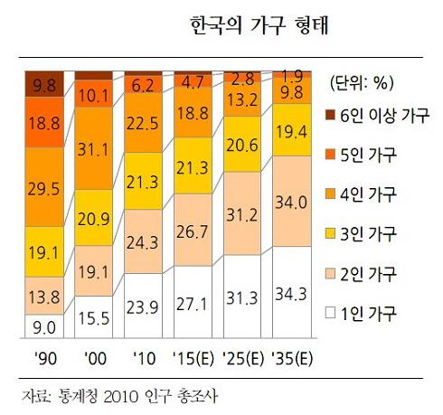
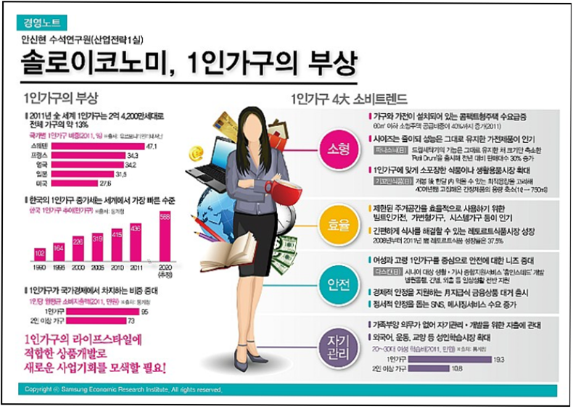
01. 프로젝트 개요
▶ 1인 가구 수의 증가
▶ 1인 가구가 필요한 물품을 전부 새로 사기에는 금전적인 부담이 큼
▶ 1인 가구만을 위한 중고 물품 경매 어플리케이션의 부재

Slide 4

01. 프로젝트 개요
필요성
기존 기록 관련 어플들의 기능 제한과 유사성
시장 가격보다 싸게 구입할 수 있는 경매 시스템 필요
시중에서 찾기 힘든 물품의 경우 가격 산정의 어려움
목적
금전적으로 여유롭지 못한 경우, 합리적인 가격으로 구매 가능
잦은 이사로 발생하는 중고 물품을 경매에 올리기 가능
개인의 필요성에 따라 안전하게 거래 가능

Slide 5
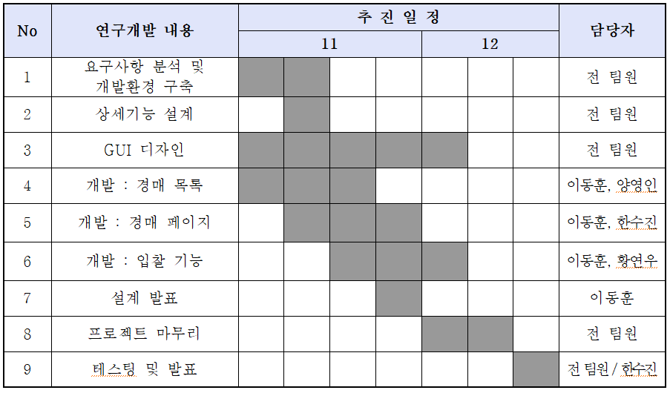
2. 프로젝트 관리

Slide 6
2. 프로젝트 관리
양영인
이동훈
한수진
황연우
프로젝트 총괄
경매 목록 개발
DB관리
개발 총괄
문서 정리
경매 페이지 개발
테스팅
입찰 개발

Slide 7
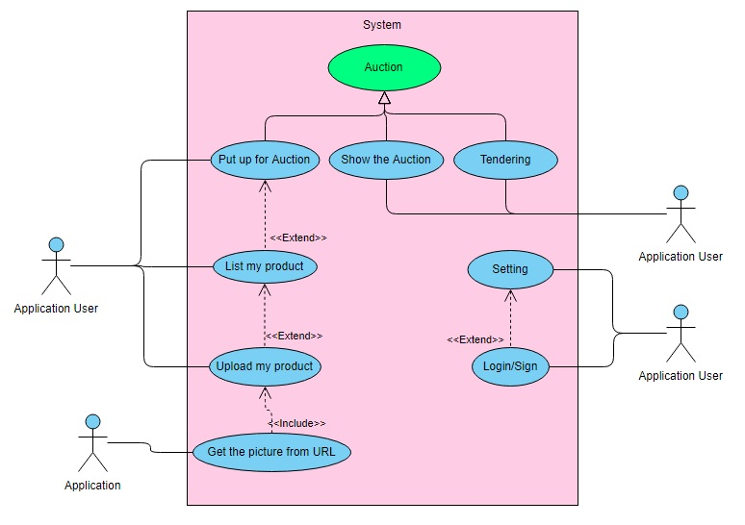
03. 시스템 기능 및 동작 - Use-case Diagram

Slide 8
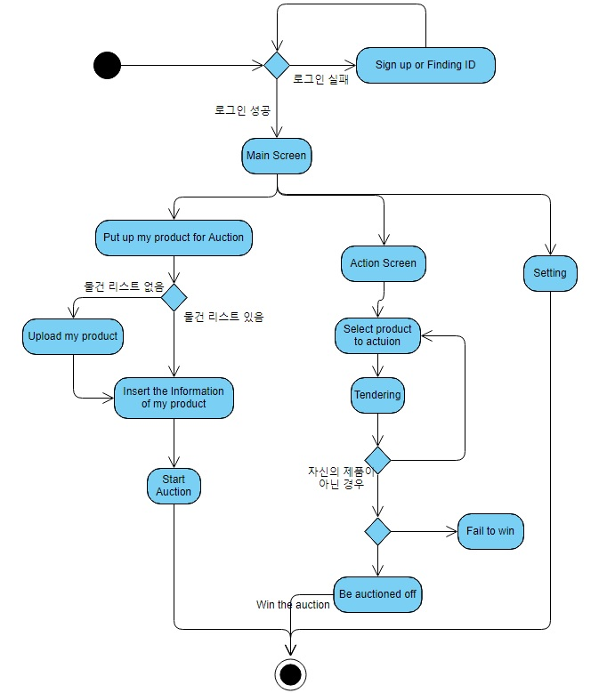
03. 시스템 기능 및 동작 - BPM Activity Diagram

Slide 9


사용 도구
04. 시스템 아키텍쳐
MongoDB, Mongoose, Express, Node Js
React – Native

Slide 10
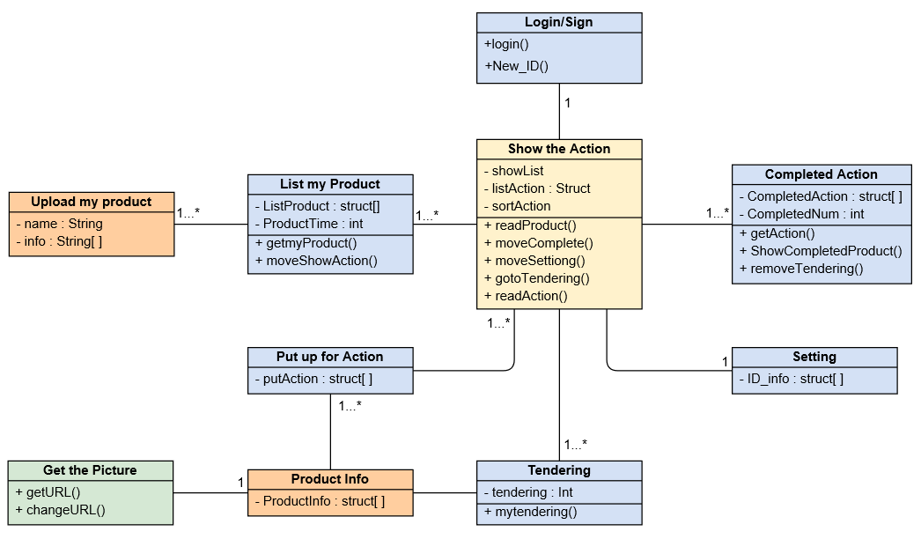
05. 소프트웨어 상세 설계 - Class Diagram

Slide 11
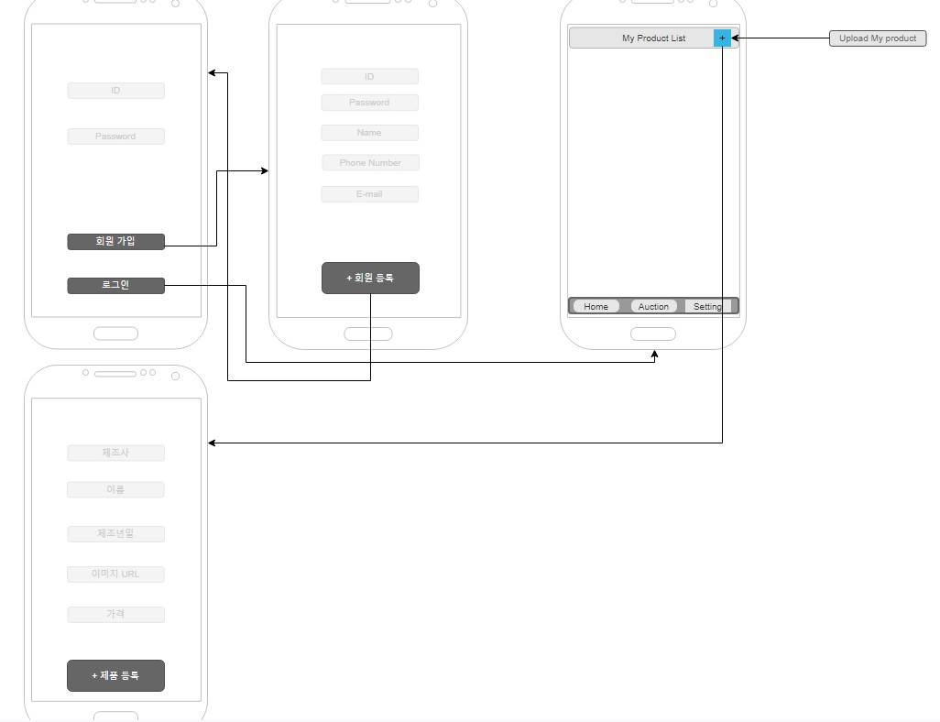
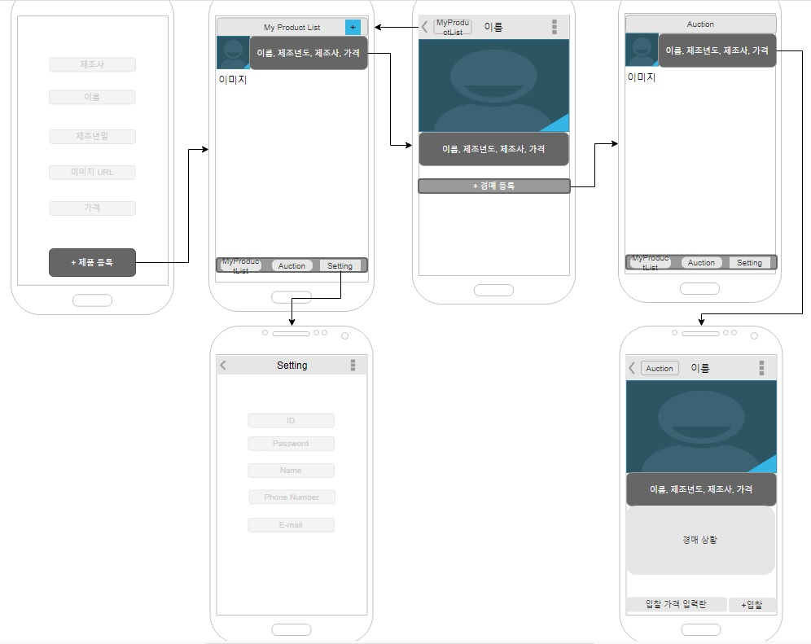
05. 소프트웨어 상세 설계 - GUI 설계

Slide 12
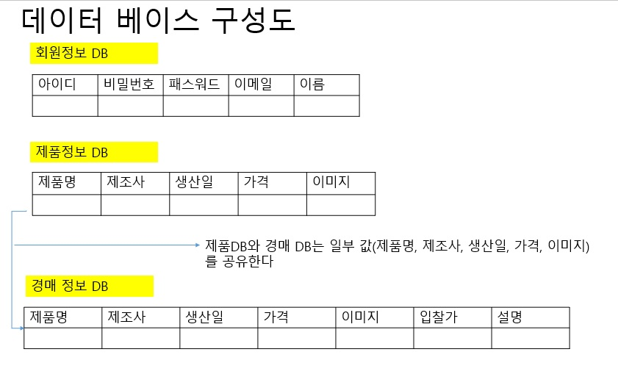
05. 소프트웨어 상세 설계 - 데이터 설계

Slide 13
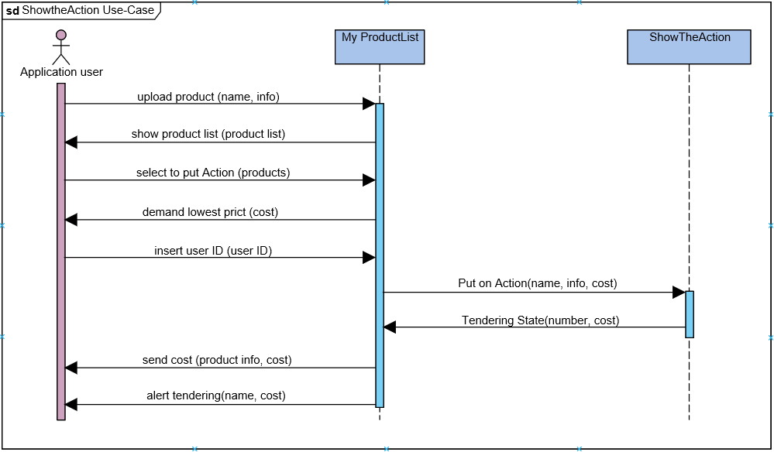
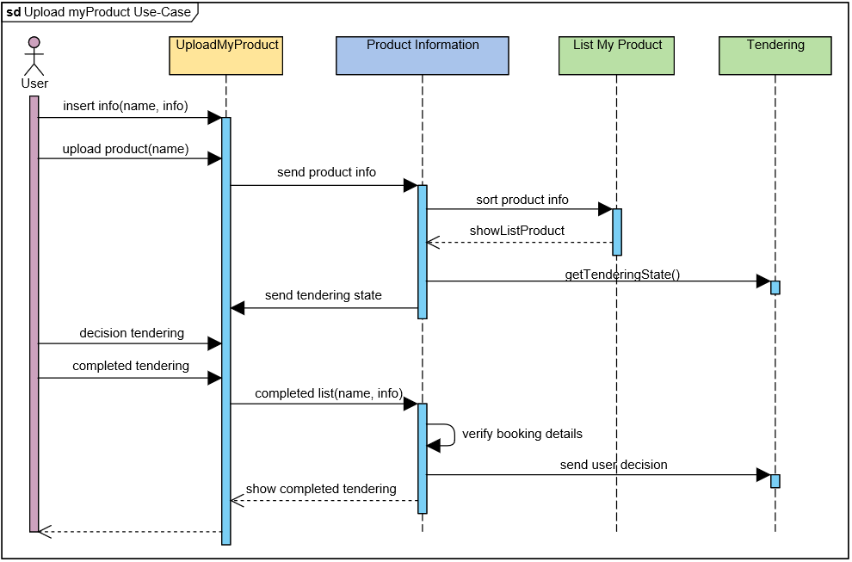
06. 소프트웨어 주요 기능 - Sequence Diagram

Slide 14
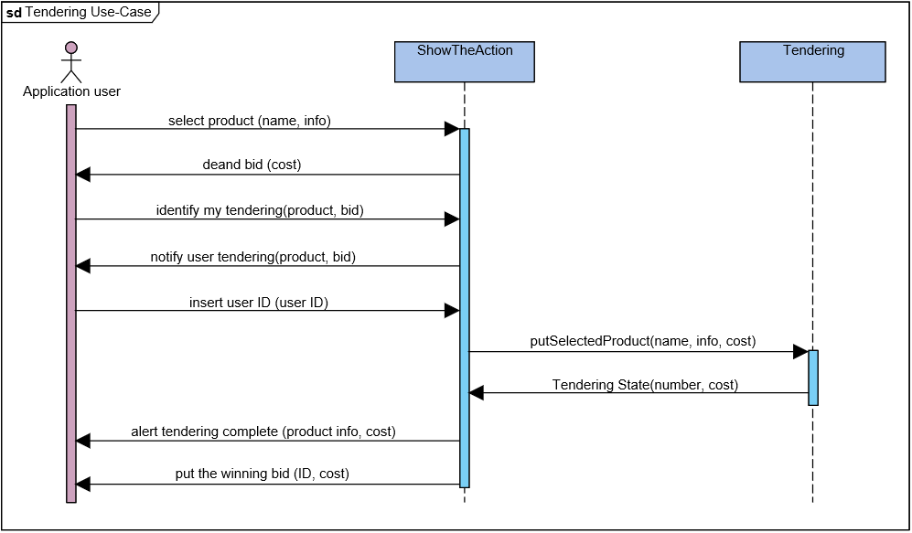
06. 소프트웨어 주요 기능 - Sequence Diagram

Slide 15
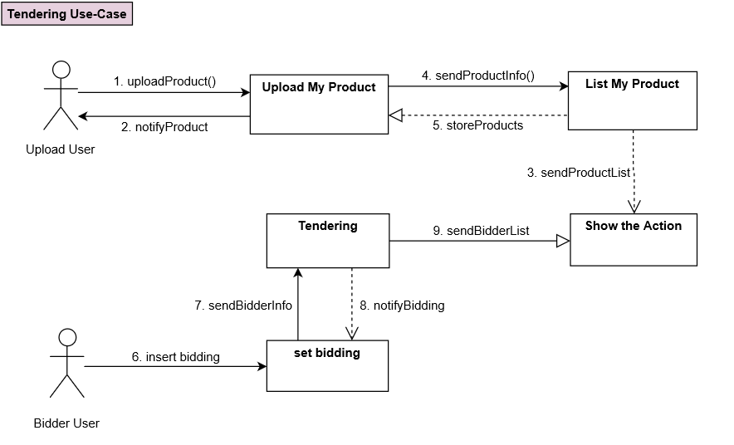
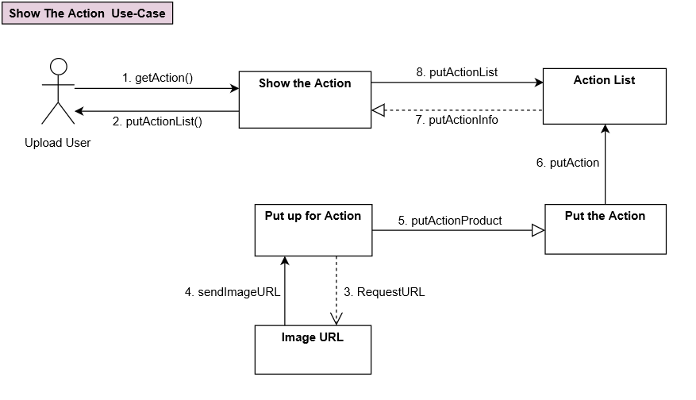
06. 소프트웨어 주요 기능 – Communication Diagram

Slide 16
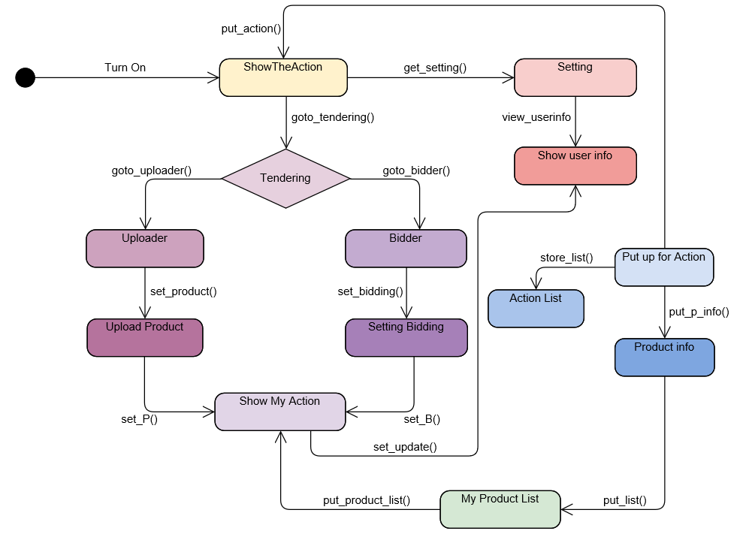
06. 소프트웨어 주요 기능 – State Machine Diagram

Slide 17
07.진행상황
현재 진행 상황
로그인 및 회원 가입 기능 구현
물건 등록 및 조회 기능 구현
DB 연동 일부 기능 구현
문제 상황
입찰 부분에서 DB연동 문제
입찰 부분에서 DB 불러오기 및, API 호출

Slide 18
감사합니다
소프트웨어설계 : 9팀.

